Slide 1

IK Zenith Fotbollsskola
2024
Ledarutbildning
Notes:
Skicka gärna en påminnelse dagarna innan om deltagande! Lämpligt antal är 20-24 st.
Be deltagarna ta med sig sina barn som övningsgrupp samt ett USB för alla elektronisk dokumentation!
Hjälpmedel:
PC
Projektor
Uppkoppling
Praktik:
Bollar (inomhus, utomhus, max stlk 3 - gärna mindre)
Västar
Koner, kinahattar och plattor
Stege, Häckar, Hopprep
Sarg
3 mot 3 mål (Fun to play)

Slide 2
Spelformer - Indelning
3v3 6-7 år Individuellt spel
5v5 8-9 år Spel med närmaste spelare
7v7 10-12 år Kollektivt spel med få spelare
9v9 13-14 år Kollektivt spel med flera spelare
11v11 15- år Kollektivt spel med hela laget
Notes:
Spelformer Indelning
Nationellt numera

Slide 3
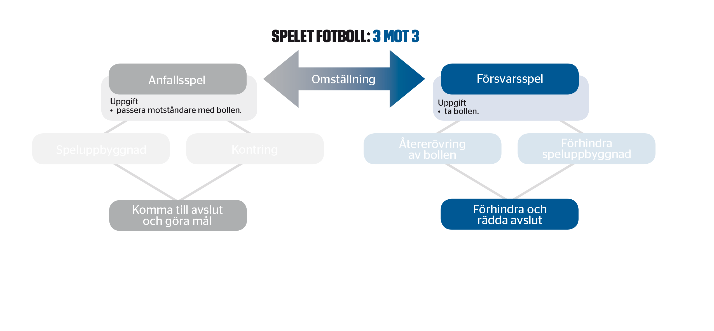
3v3 Spelare 6-7 år
Individuellt spel
Spelets Skeden
Anfallsspel – passera motståndare och komma till avslut
Försvarsspel – ta bollen
Notes:
Spelformer Indelning
Nationellt numera

Slide 4
5v5 Spelare 8-9 år
Spel med närmaste spelare
Spelets Skeden
Anfallsspel – passera motståndare och komma till avslut
Försvarsspel – ta bollen
I 5v5 spel och ålder så börjar spelarna kunna hitta och samspela med närmsta spelare.
Notes:
Spelformer Indelning
Nationellt numera

Slide 5
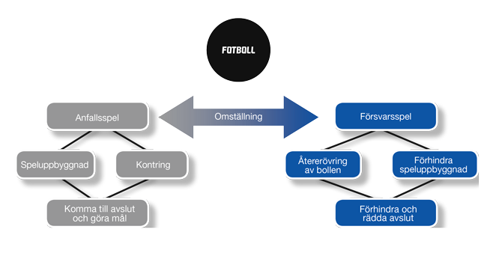
7v7 Spelare 10-12 år
Kollektivt spel med få spelare
Samtliga Spelets skeden tillämpas
Introduktion av spelsystem/lagdelar
Börja jobba med lagets arbetssätt och prioriteringar i spelets olika skeden
Notes:
Spelformer Indelning
Nationellt numera

Slide 6
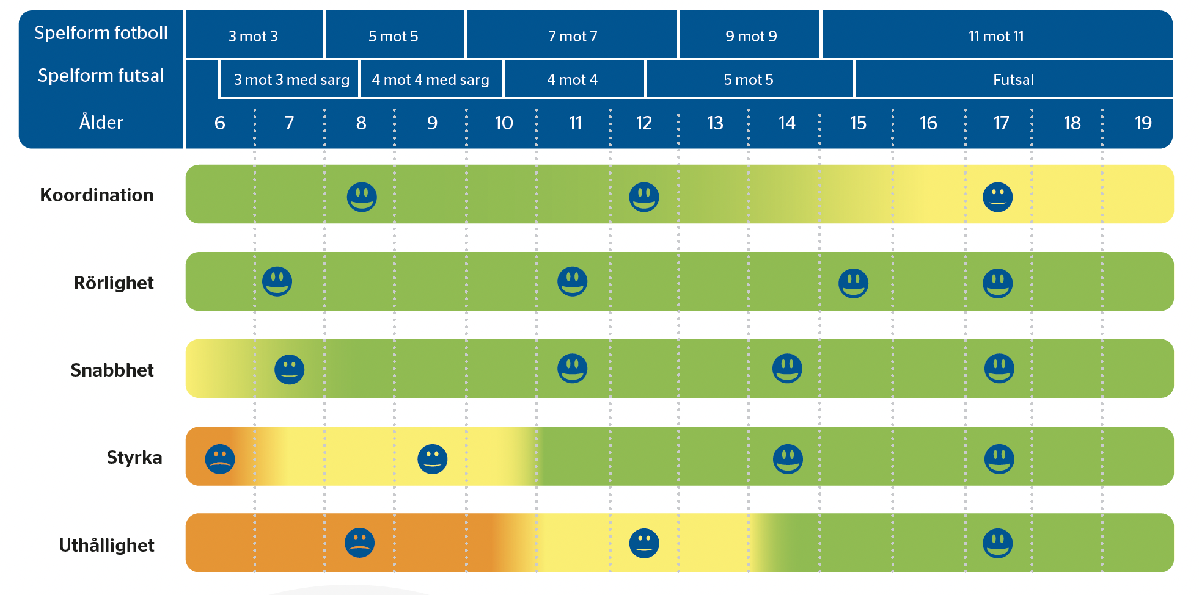
DE FYSISKA GRUNDKVALITETERNA
18
Notes:
Det viktigaste fysiska grundkvaliteterna för 6-7 år är:
Koordination
Snabbhet (spring i benen!)
Skillnader flick och pojk? Nej!

Slide 7
Hur ska vi träna?
Korta samlingar & Kort tid mellan övningar
Stationsträning med fotbollslekar och spel
Hög aktivitet - Hög delaktighet (inga köer)
Koordinationsövningar med och utan boll
Målvaktsträning för alla
Träna symmetriskt (Hö Vä)
1 boll/spelare (spelar ingen roll hur duktig du är!)
Ha kul !
Notes:
Planera träningen utifrån ovanstående riktlinjer.
Många ledare och grupper, organiserade i stationer med rikligt med hjälpmedel ger bra förutsättningar!
Köer är förbjudet! Aktivera barnen istället! Mycket spel!

Slide 8
Metoder/Hjälpmedel
Äventyrsbana
Redskap
  Häckar, koordinationsstege, plattor, ringar, hopprep, XX...
  Lek – Rörelse
  FIFA 11 + Kids
  https://utbildning.sisuforlag.se/fotboll/tranare/spelarutbildning/svffs-spelarutbildningsplan/spelformer/3-mot-3-ny/traning/fifa-11-kids/
Notes:
Förklara föräldramedverkan! Föräldrar deltar – en spelare, en förälder.
Fördelar:
Hög aktivitet (bollen åker inte i väg)
Föräldrarna lär sig (instruktören lär sig som i sin tur lär barnen)
Skapar delaktighet hos föräldrarna (lättare att rekrytera ledare och skapa en stark föräldragrupp)
Roligt för båda parter (att idrotta tillsammans)

Slide 9


Tips & Trix
Hur samlar man gruppen?
”Sänk” dig till barnens nivå
Se/hälsa på alla barn
Lär dig namnen och använd dem
Avsluta gärna med lek – kul

Slide 10
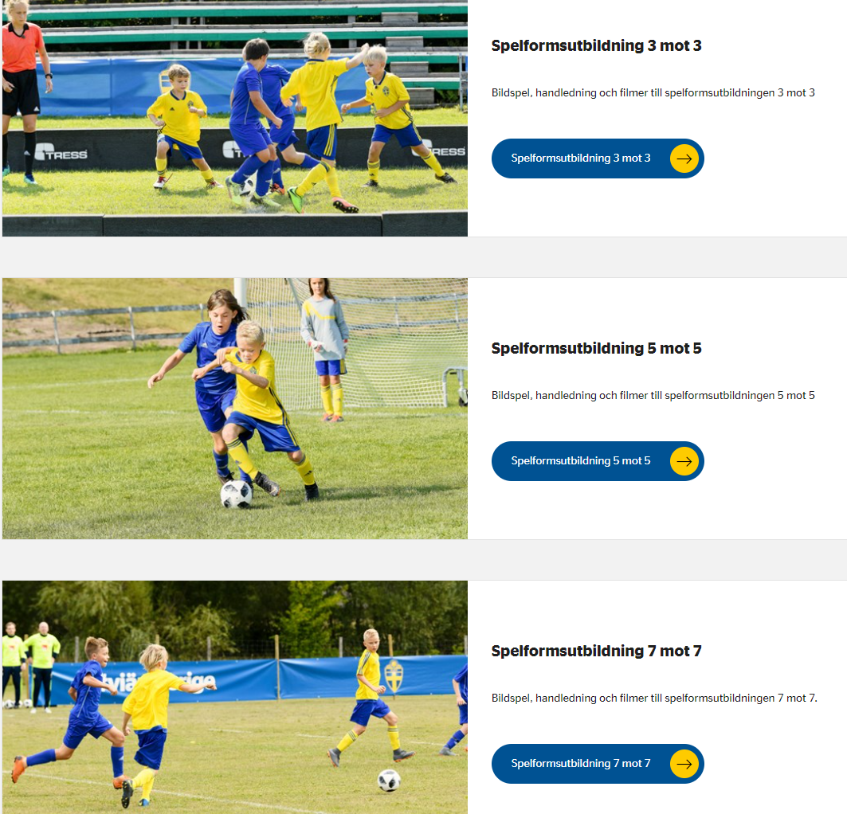
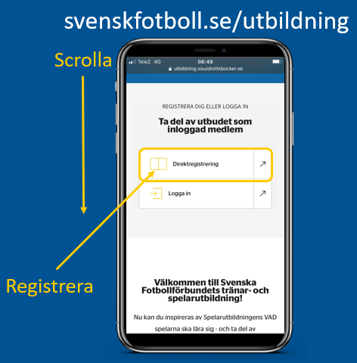
Fotbollsportalen
https://utbildning.sisuforlag.se/fotboll/tranare/
Spelarutbildning => SvFF:s Spelarutbildningsplan => Utbildning
Gratis – registrering krävs för att ta del av övningar
Laget.se – Fotbollsskolan - Dokument

Slide 11
Gruppindelning

Slide 12
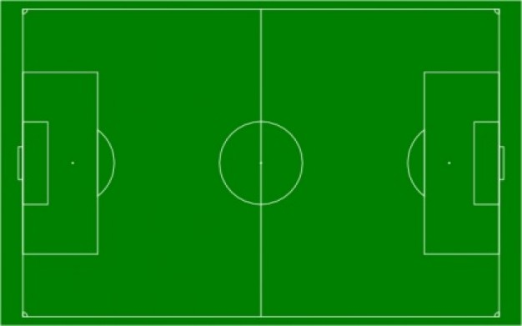
Planindelning
F12 – 13 st
F14 – 14 st
Efter behov
Rotation
F16 – 16 st
F17 - 9 st
F13 - 18 st
F15 – 8 st
Kan variera under veckan
P16 – 28 st
P12 – 24 st
P14 – 25 st
P17 – 19 st
P15 – 24 st
P13 – 15 st

Slide 13
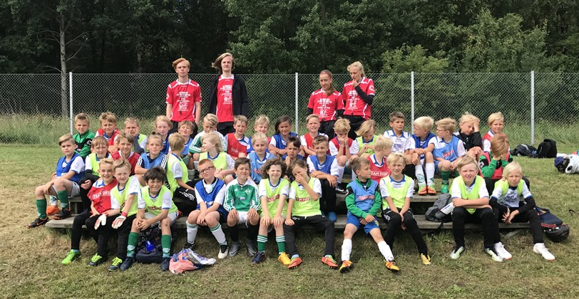
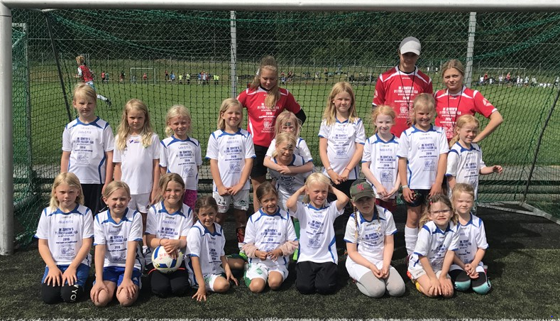
Lycka till!

